Slide 1

Tìm hiểu tình hình môi trường ở địa phương

Slide 2
Ô NHIỄM MÔI TRƯỜNG
Gồm ba loại: ô nhiễm môi trường đất, ô nhiễm môi trường nước, ô nhiễm môi trường không khí.
NGUYÊN NHÂN
HẬU QuẢ
BiỆN PHÁP KHẮC PHỤC

Slide 3
NGUYÊN NHÂN
Ô nhiễm đất:
- Mưa axit.
- Nạn phá rừng.
- Rác thải.
- Hoạt động nông nghiệp.

Slide 4
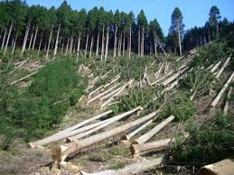

Slide 5
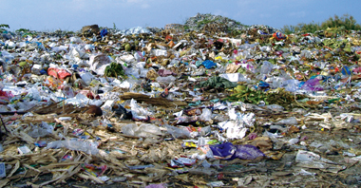
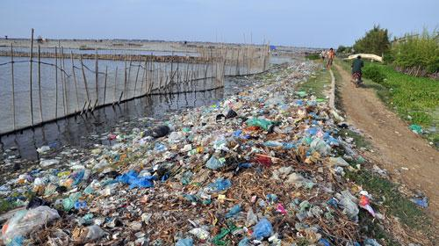
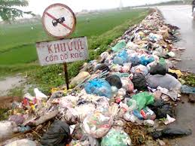

Slide 6
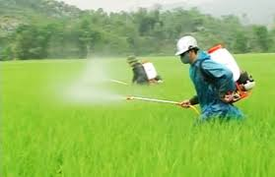
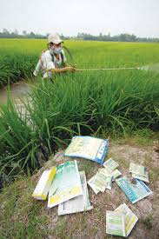

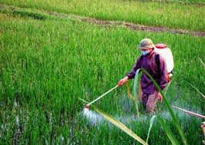

Slide 7
Ô nhiễm nước:
* Ô nhiễm tự nhiên:
- Lũ lụt
- Gió bão
- Núi lửa
* Ô nhiễm nhân tạo:
- Nước thải sinh hoạt
- Nước thải công nghiệp
- Rác
- Tràn dầu trên biển

Slide 8
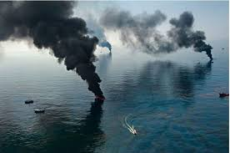
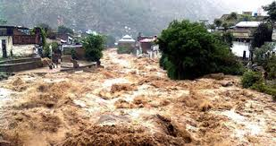

Slide 9
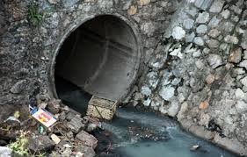
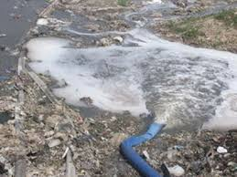

Slide 10
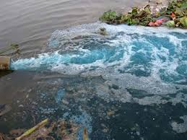

Slide 11
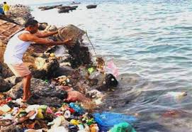
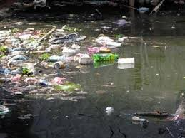
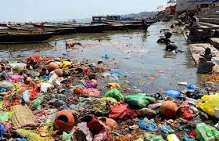

Slide 12
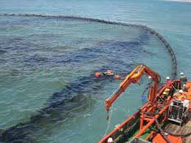

Slide 13
Ô nhiễm không khí:
- Khói bụi từ nhà máy
- Khói bụi từ phương tiện giao thông
- Núi lửa, cháy rừng
- Khói do hoạt động sinh hoạt

Slide 14
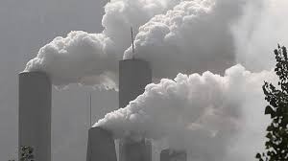
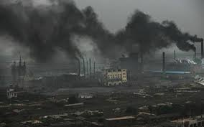
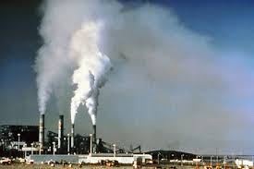

Slide 15
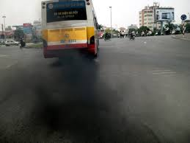
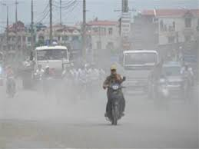

Slide 16
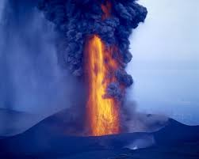
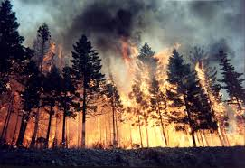
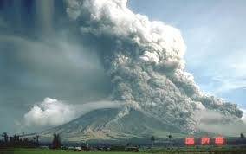
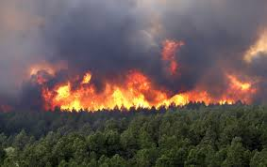

Slide 17
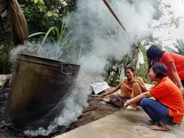
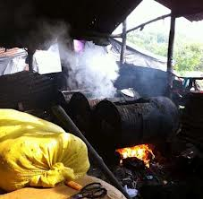
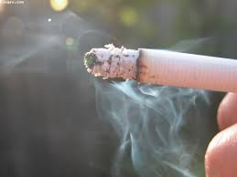

Slide 18
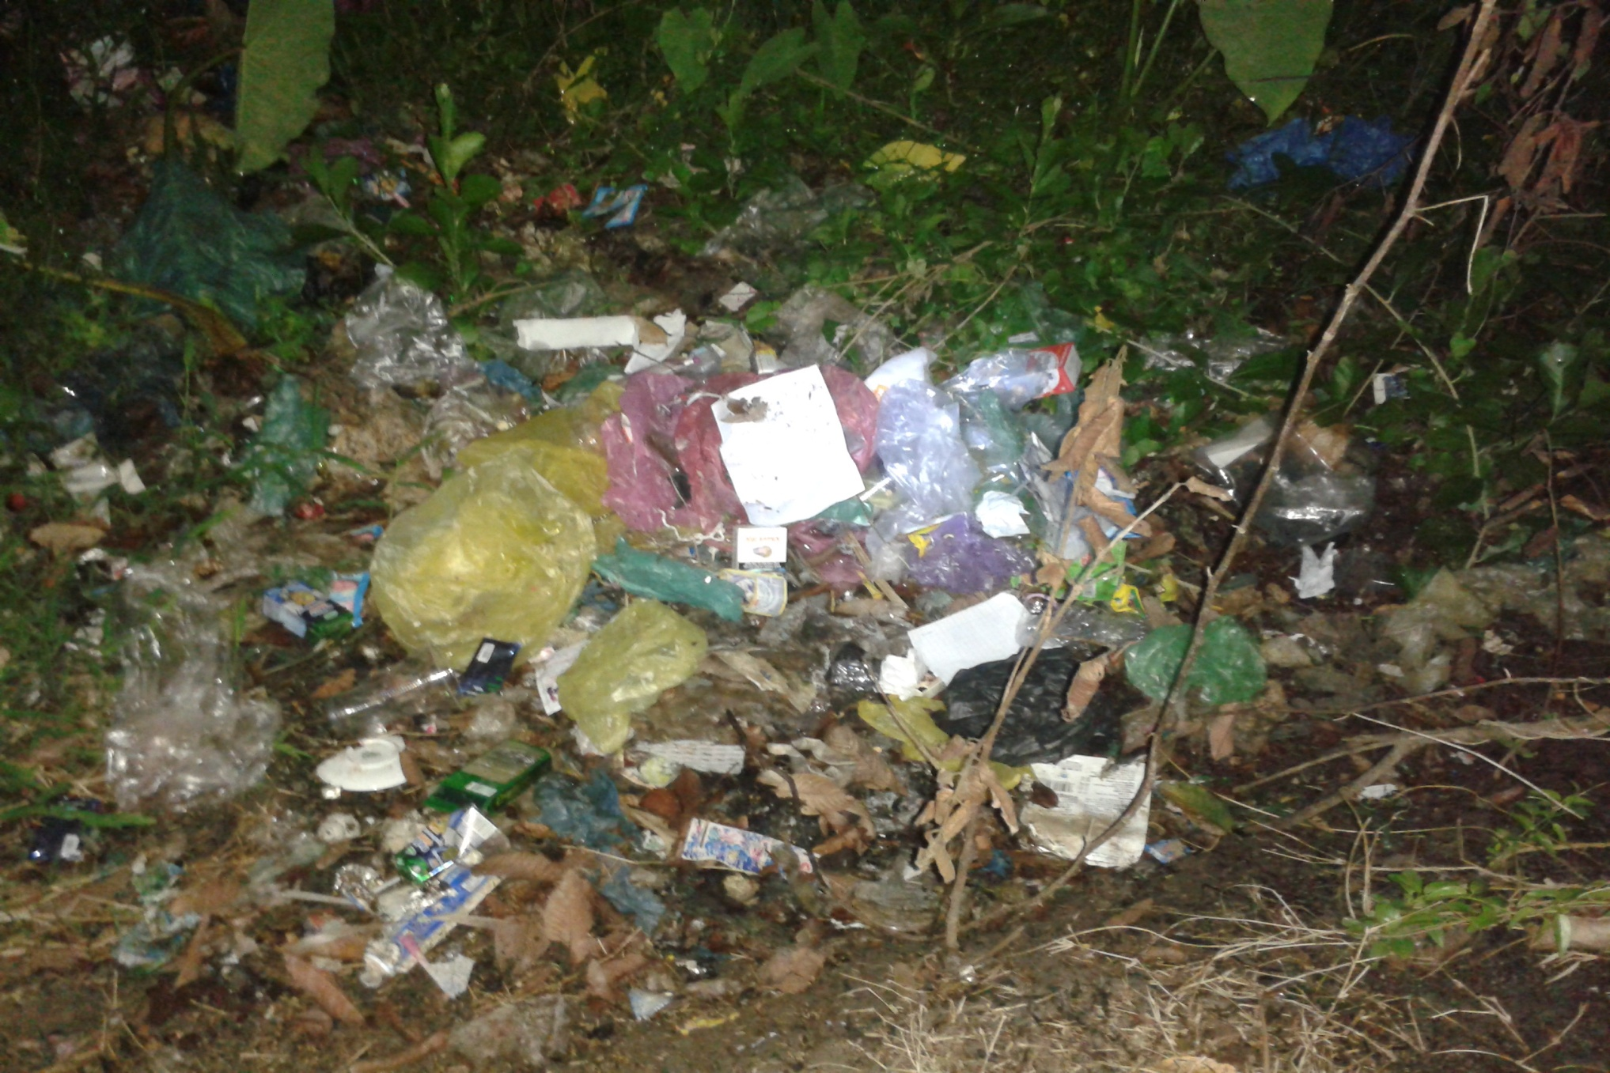
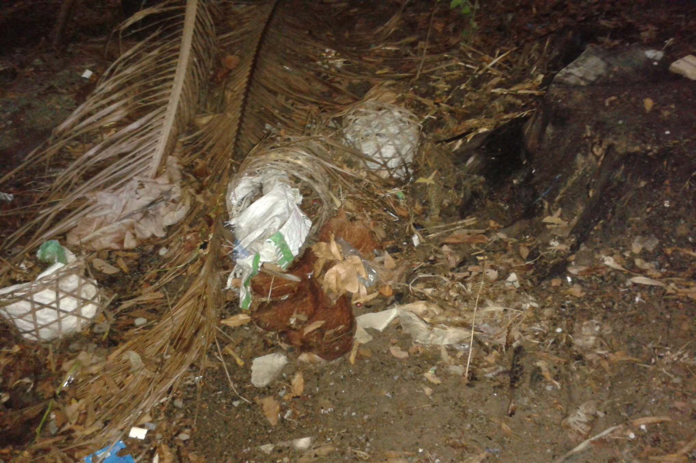
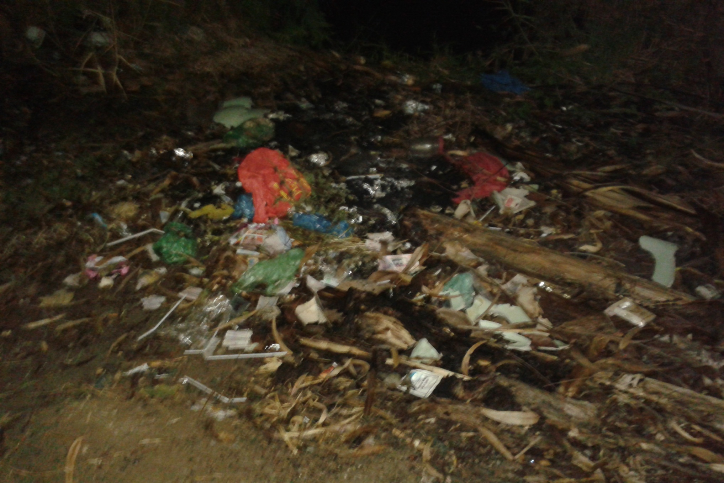
LIÊN HỆ TẠI ĐỊA PHƯƠNG

Slide 19
HẬU QUẢ

Slide 20
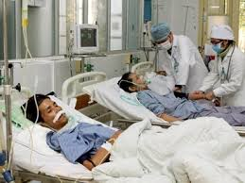
Gây hại đối với sức khoẻ con người.
Gây bệnh đường hô hấp, bệnh tim mạch, viêm họng, đau ngực, tức thở.

Slide 21
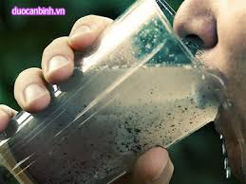
Thiếu nước, ăn uống bằng nước bẩn.

Slide 22

Gây mưa axit làm giảm độ pH của đất.

Slide 23
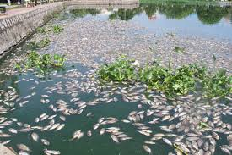
Cá chết hàng loạt

Slide 24
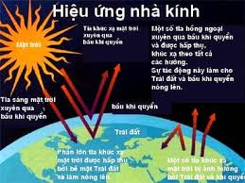
Tăng hiệu ứng nhà kính làm Trái Đất nóng lên.

Slide 25

BiỆN PHÁP KHẮC PHỤC

Slide 26
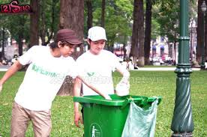
Không xả rác bừa bãi, vứt rác đúng nơi quy định

Slide 27

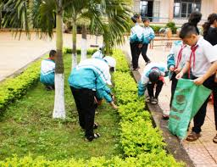

Tái chế và thu gom rác thải

Slide 28
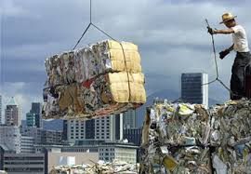
Tái sử dụng giấy

Slide 29
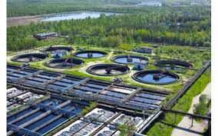
Xử lý nước thải

Slide 30
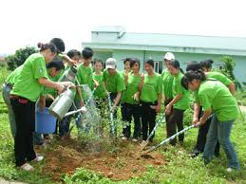
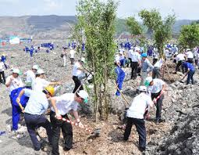
Trồng cây xanh

Slide 31
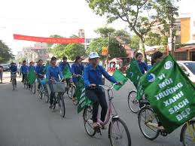
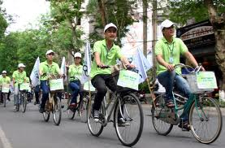
Hạn chế sử dụng các xe gây ô nhiễm và sử dụng xe đạp thay cho các xe ấy

Slide 32

Sử dụng túi giấy, túi vải thay cho túi ni lông

Slide 33
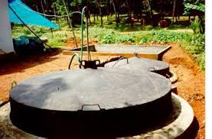
Sử dụng hầm đioga

Slide 34
Sử dụng các năng lượng vĩnh cửu thay cho các nguồn năng lượng khác

Slide 35
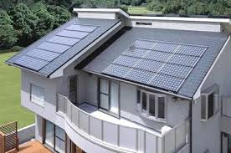
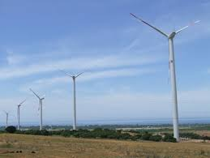
Năng lượng mặt trời
Năng lượng gió

Slide 36
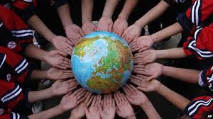

TÓM LẠI
Tình trạng môi trường tuy nghiêm trọng nhưng vẫn có thể cứu vãn nếu mỗi người dân biết góp sức của mình, chung tay bảo vệ môi trường, tránh gây ô nhiễm môi trường.
Vì tương lai xanh, sạch, đẹp và vì cuộc sống của chính chúng ta cũng như các thế hệ sau, hãy bảo vệ môi trường để bảo vệ cuộc sống của chính mình

Slide 37

CÁM ƠN CÁC BẠN ĐÃ THEO DÕI

